Slide 1
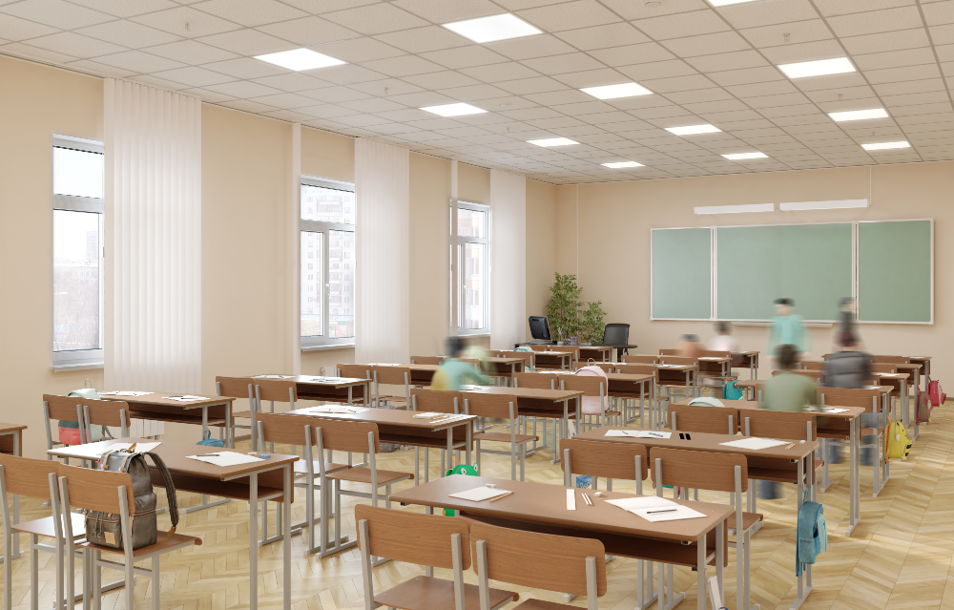
Модернизация освещения общеобразовательных учреждений

Slide 2
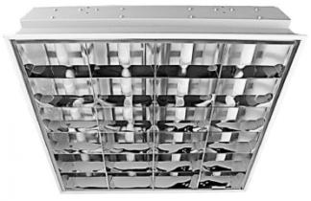
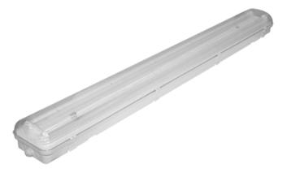
Сейчас в школах:
Ra 90
Световая отдача 90 лм/Вт

Slide 3
Зачем менять светильники?
1
Энергоэффективность
2
Срок службы
3
Низкие пульсации
4
Не требуют замены ламп и утилизации
5
Дополнительная экономия за счет управления
7
Безопасность

Slide 4
Зачем менять светильники?
1
Энергоэффективность
79 Вт
30 Вт

Slide 5
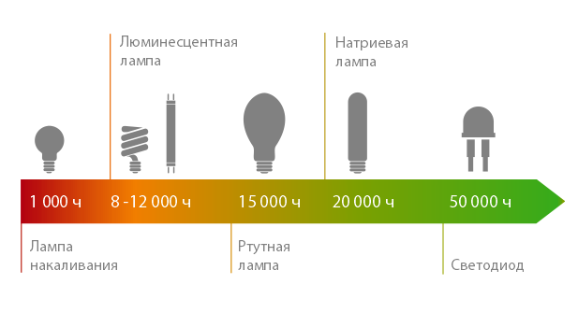
Зачем менять светильники?
2
Срок службы

Slide 6
Зачем менять светильники?
3
Низкие пульсации
Традиционный
≥ 5%
Светодиодный
≤ 3%

Slide 7
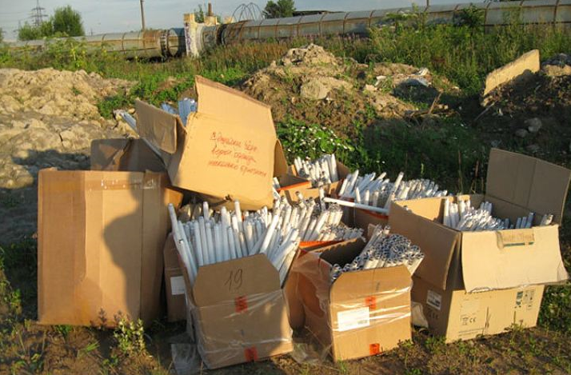
Зачем менять светильники?
4
Не требуют замены ламп и утилизации

Slide 8
Зачем менять светильники?
5
Дополнительная экономия за счет управления
Без управления Датчик присутствия
Датчик освещенности Датчик присутствия и освещенности

Slide 9
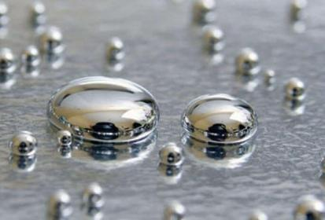
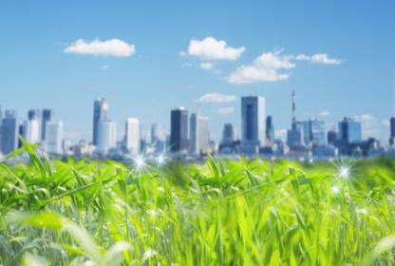
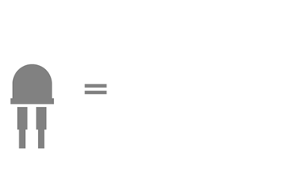
Зачем менять светильники?
6
Экологичность

Slide 10
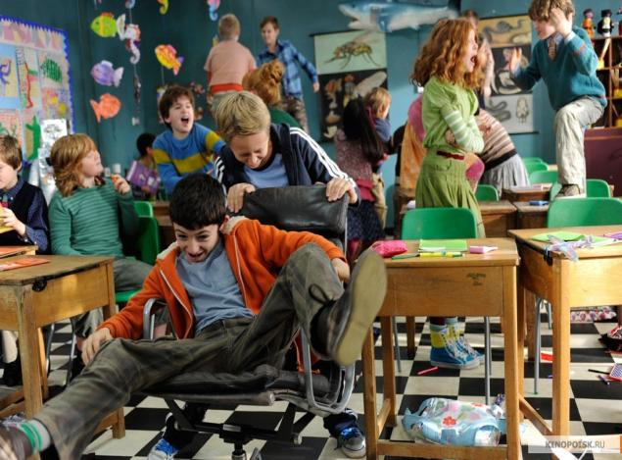
Зачем менять светильники?
7
Безопасность
Не бьются

Slide 11
Риски замены
1
Опасность синего цвета
Вредно для зрения
2
Высокая габаритная яркость
Слепят
3
Высокая неравномерность
Отвлекают
4
Риски новой технологии, надежность
Выходят из строя
5
Высокая стоимость

Slide 12
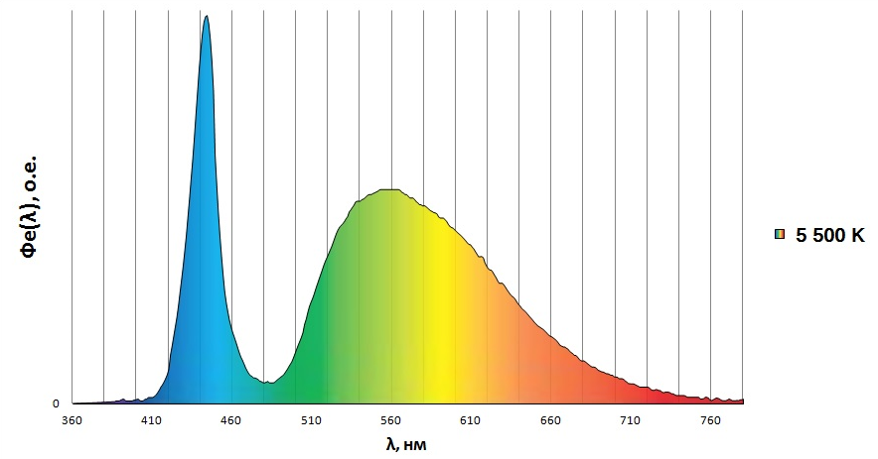
Риски замены
1
Опасность синего цвета

Slide 13
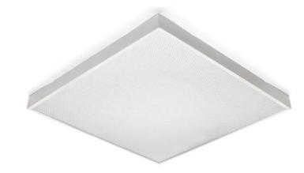
Риски замены
2
Высокая габаритная яркость

Slide 14
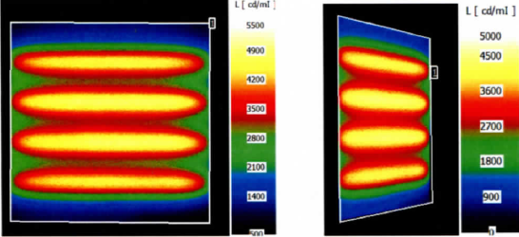
Риски замены
3
Высокая неравномерность

Slide 15
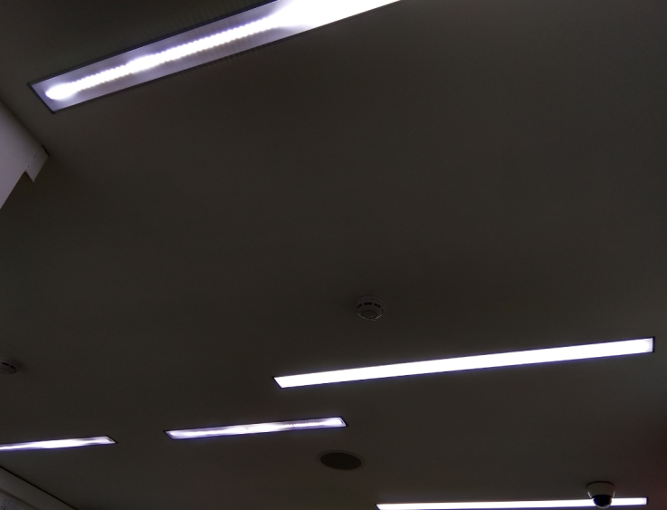
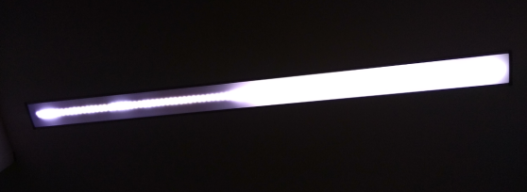
Риски замены
4
Риски новой технологии

Slide 16
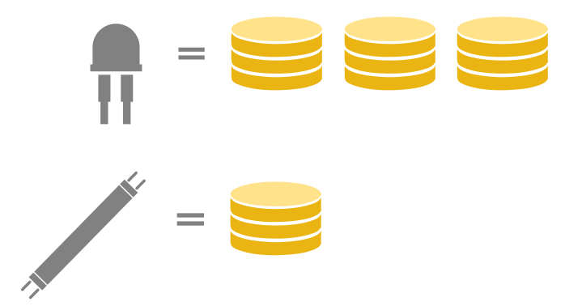
Риски замены
5
Высокая стоимость

Slide 17
Что показывает практика?
1
Опасность синего цвета
Нет при ограничении яркости
2
Высокая габаритная яркость
Светодиоды маленькой мощности
3
Высокая неравномерность
Много светодиодов маленькой мощности
4
Риски новой технологии, надежность
Есть успешный опыт
5
Высокая стоимость
Окупаются, если нормально сделаны

Slide 18
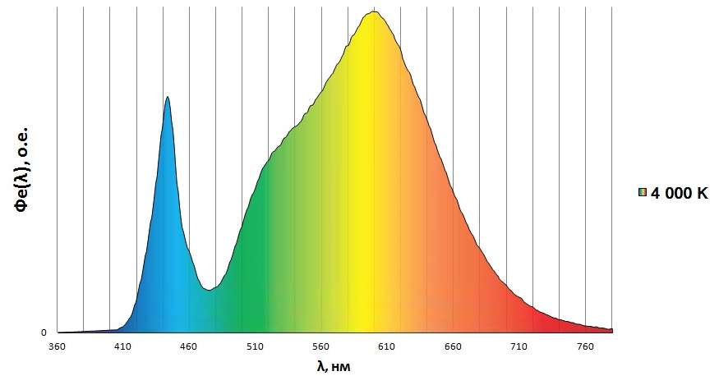
Что показывает практика?
1
Опасность синего цвета

Slide 19
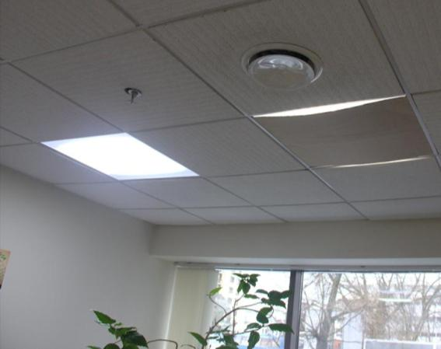
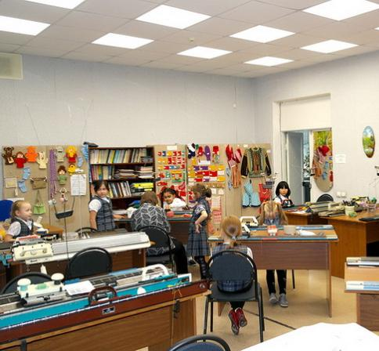
Что показывает практика?
2
Высокая габаритная яркость
Стандарт ГОСТ: менее 5 000 кд/м²
Решение: светодиоды малой мощности

Slide 20
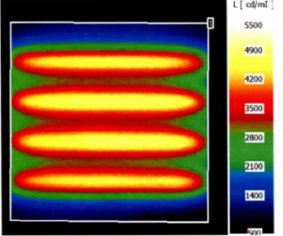
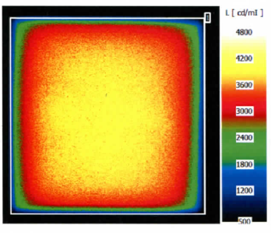
Что показывает практика?
3
Высокая неравномерность
Стандарт ГОСТ: 5:1
Решение: ● много светодиодов малой мощности
● матирование
● хороший рассеиватель

Slide 21
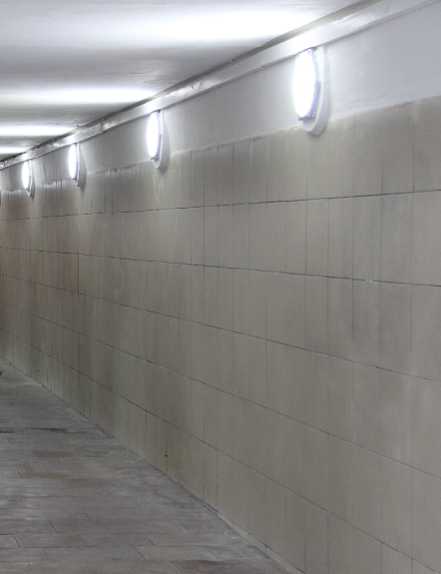
Что показывает практика?
4
Риски новой технологии, надежность
Есть успешный опыт!

Slide 22
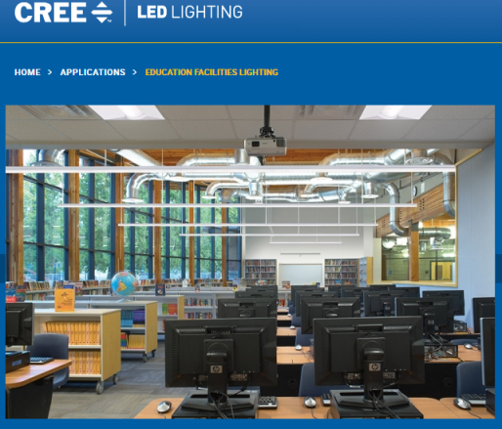
Международный опыт - США
Европа
https://www.illuxtron.com/projects/led-panels-for-a-gorinchem-school/
https://www.trilux.com/uk/applications/references/reference-filter/Education//0/0/
http://www.lighting.philips.com/main/systems/system-areas/education
https://www.energysgroup.com/our-case-studies/?term=43
США
http://lighting.cree.com/applications/education
https://www.buildings.com/article-details/articleid/13463/title/school-lights

Slide 23
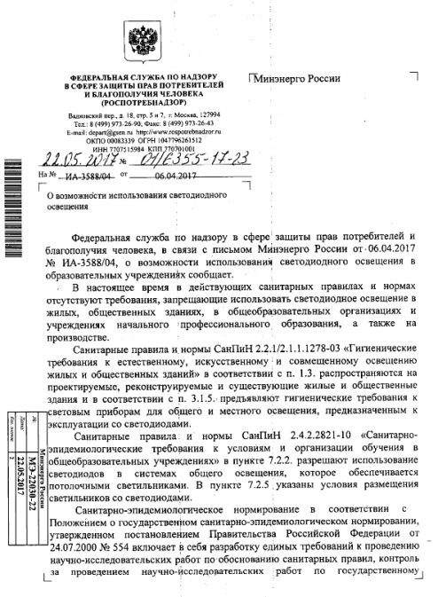
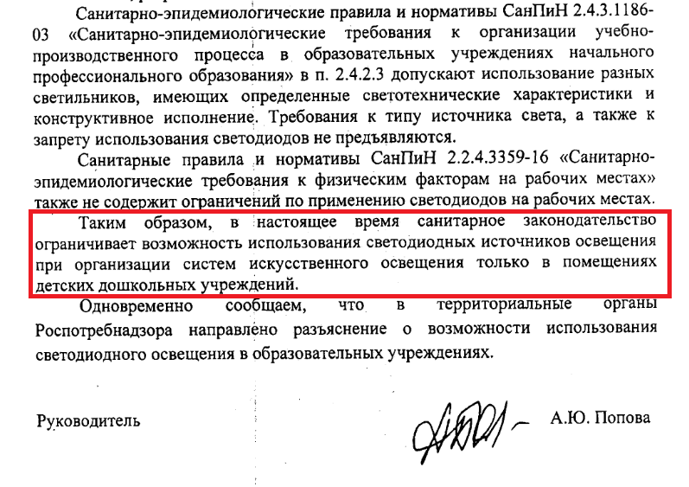
Законодательные акты

Slide 24
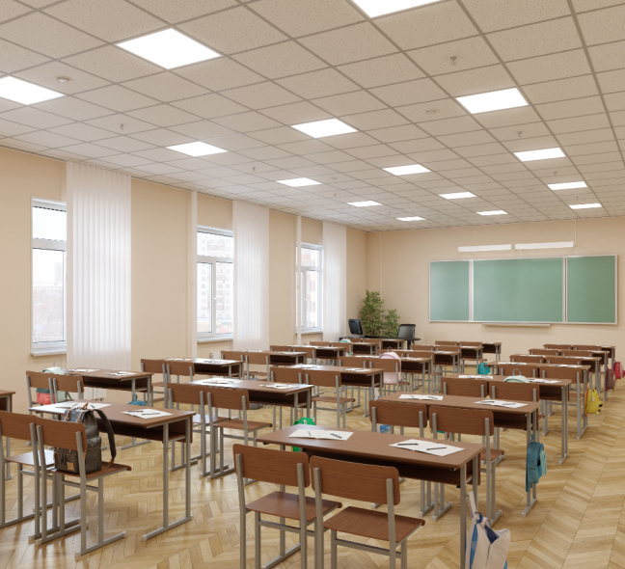
GALAD Юниор LED
Светильник для освещения образовательных учреждений

Slide 25
GALAD Юниор LED
Соответствие нормативам
Соответствует требованиям ГОСТ-Р-54350-2015, предъявляемым к светильникам для детских учреждений
Соответствует требованиям письма Руководителя Роспотребнадзора Г.Г.Онищенко от 01.10.2012 № 01/11157-12-32 «Об организации санитарного надзора за использованием энергосберегающих источников света»

Slide 26
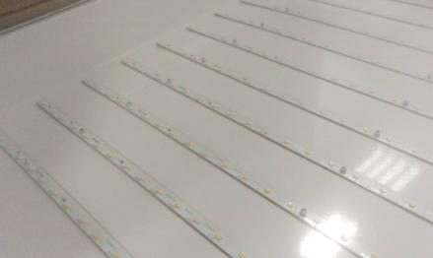
GALAD Юниор LED – соответствие нормативам
Мощность светодиодов
менее 0,2 Вт
196 LED, 7 см от рассеивателя
Высокая равномерность
яркости

Slide 27
GALAD Юниор LED – соответствие нормативам
<4000
кд/м2
Соответствует требованиям по габаритной яркости

Slide 28
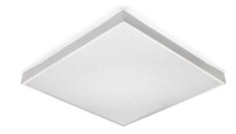
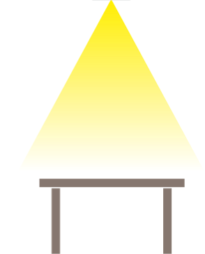
GALAD Юниор LED – соответствие нормативам
Коэффициент пульсаций
не более 2%

Slide 29
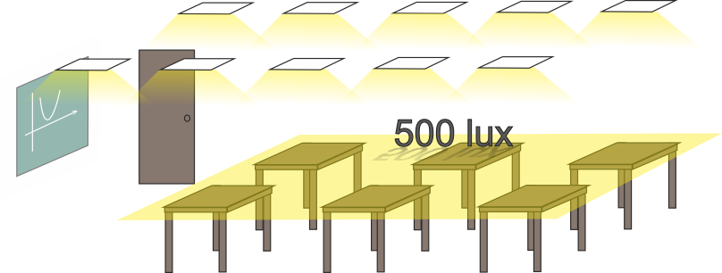
GALAD Юниор LED – соответствие нормативам
Максимально равномерное освещение на всех поверхностях

Slide 30
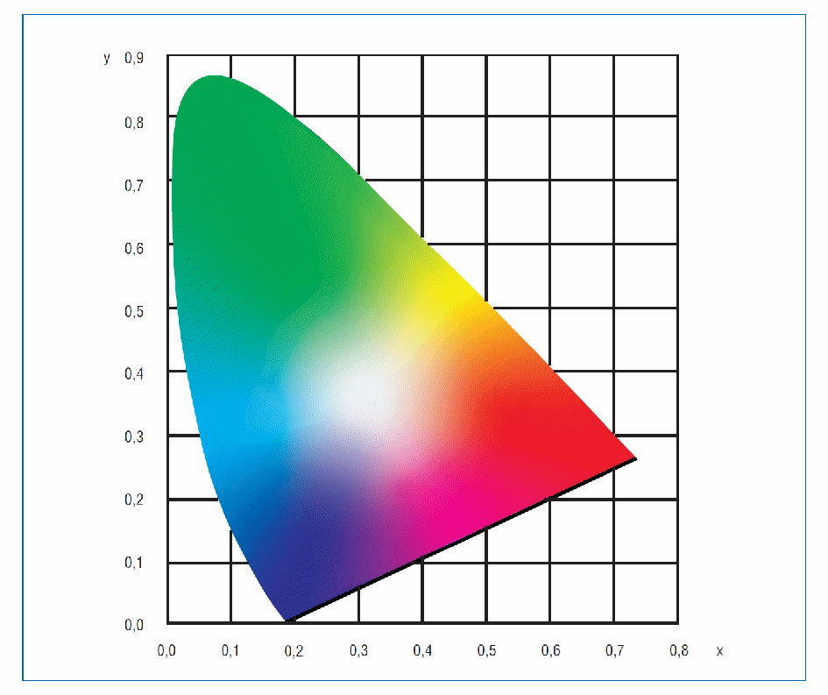
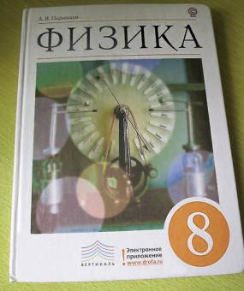
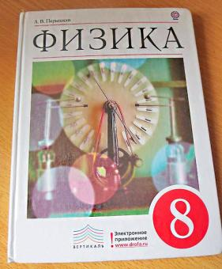
GALAD Юниор LED – соответствие нормативам
Натуральные цвета

Slide 31
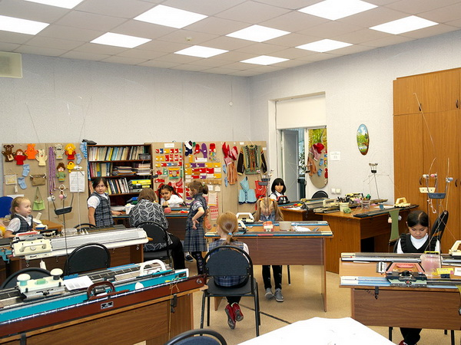
GALAD Юниор LED
Юниор в ЦВО «Творчество» г.Самара

Slide 32
Пользуйтесь и применяйте!

